Slide 1
Проект «Витамины – это здорово» Составила: Кириллова С. В. воспитатель средней групп МАДОУ ГЦРР д/с1 «Аленушка» Тюменской области р.п. Голышманово (Участники проекта: Кириллова С.В и воспитанники группы «Солнышко» Д\С №1 «Алёнушка») »

Slide 2
Цель: -вызвать у детей желание заботится о своем здоровье; -познакомить с понятием «витамины»; -рассказать о пользе витаминов, их значении для жизни, взаимосвязи здоровья и питания. Задачи: •объяснить детям, как витамины влияют на организм человека, об их пользе и значении витаминов для здоровья человека; •помочь детям понять, что здоровье зависит от правильного питания - еда должна быть не только вкусной, но и полезной; •развивать внимание, мышление, воображение, активный и пассивный словарь; •воспитать у детей желание заботиться о своем здоровье. Предполагаемый результат: Сформировать у воспитанников знания о правильном питании, о полезных и вредных для здоровья продуктах.

Slide 3
Наша пища, или «Зачем мы едим» -Как вы думаете для чего мы едим? -Для того чтобы не быть голодными! И для этого тоже, но не всё так просто. Если вдуматься хорошенько, мы едим для того. чтобы жит. Без питания не может обойтись ни одно живое существо. Пища помогает нам расти, даёт энергию, благодаря которой мы можем, прыгать, бегать, двигаться. Для того чтобы мы с вами были здоровы нужно употреблять такие продукты в которых содержаться белки, жиры, углеводы, витамины, минеральные соли и вода. Белки – куриное яйцо. Жиры – сливочное масло. Углеводы – представьте кусочек сахара. Витамины – (А,В,С,D,E,F и другие. Вода – представьте стакан воды. Минеральные соли – это фосфор, йод, кальций, калий, железо, марганец, медь и т-другие. Для чего нужны все эти вещества? Во – первых, мы сами состоим из этих удивительных веществ. Во – вторых, мы растём, а для роста нужны белки. В – третьих, мы двигаемся, тратим энергию, а получаем эту энергию из углеводов и жиров. И. конечно, работа нашего организма невозможна без воды, витаминов и минеральных веществ. -

Slide 4
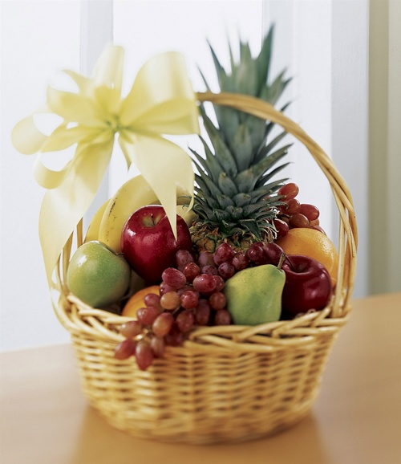
Что такое витамины? Витамины помогают нам быть бодрыми и здоровыми. Они содержаться в овощах, фруктах и ягодах.

Slide 5
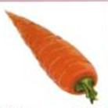
Витамин А Витамин В
Содержится в печени, Витамины группы «В» содержатся
в печени, сливочном масле, сухих дрожжах, хлебе, горохе, фасоле,
яичном желтке, сливках, крупах, орехах, мясе, рыбе, молоке,
рыбьем жире, моркови, картофеле, бананах, яичном желтке.
абрикосах, листьях петрушки
и шпината, тыкве.

Slide 6
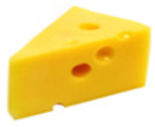
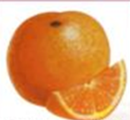
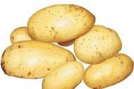
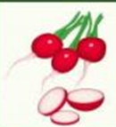
Витамин Д Витамин С
Рыбий жир всего полезней, От простуды и ангины
Хоть противный - надо пить Помогают апельсины
Он спасает от болезней, Ну а лучше съесть лимон,
Без болезней - лучше жить! Хоть и очень кислый он!
(содержится :в твороге, сыре, рыбе, (содержится :в лимоне, апельсине,
картофеле, петрушке) клюкве, капусте, томате, луке,
редиске)

Slide 7
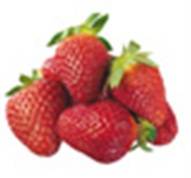
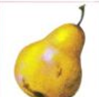
Витамин «Е» содержится в растительных маслах, молоке, мясе и печени животных, яйцах, злаковых, бобовых,брокколи , ягодах шиповника, облепихи, черешне, рябине, семенах яблок и груш, орехах.

Slide 8
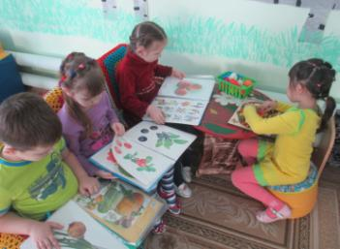
Рассматривание иллюстраций с овощами, фруктами и ягодами

Slide 9
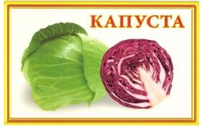
1. Я кругла и крепка, темно-красные бока. Я гожусь на обед, и в борщи, и в винегрет. (Свекла) 2. Как на нашей грядке выросли загадки – Сочные да крупные, вот такие круглые. Летом зеленеют, к осени краснеют. (Помидоры) 3. Что за скрип? Что за хруст? Это что еще за куст? Как же быть без хруста, если я…. (Капуста)
Витаминовые загадки :
«Овощи и фрукты – полезные продукты»

Slide 10
4. Летом – в огороде свежие, зеленые, А зимою в бочке – крепкие, соленые. (Огурец) 6. Вот так чудо в новом роде: рыбы нету в огороде, А икру добыли, в банки разложили. (Баклажаны) 7. Говорят, я горький. Говорят, я сладкий. Стрелочкой зеленой я расту на грядке. Я полезный самый, в том даю я слово. Ешьте меня всяким, будете здоровы. (Лук)

Slide 11
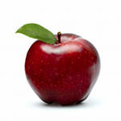
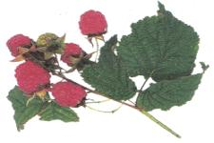
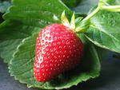
8.Само с кулачок, красный, желтый бочок. Тронешь пальцем – гладко, а откусишь – сладко. (Яблоко) 9.Крупный я и гладкий. Большой, тяжелый, сладкий. Мякоть моя красная, снадобье прекрасное. (Арбуз) 10. На белом пальчике – красивый наперсток. (Малина) 11.У мамы дочки, висят на шнурочке. (Клубника, земляника)

Slide 12
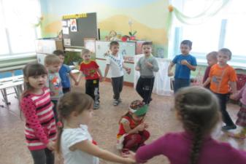
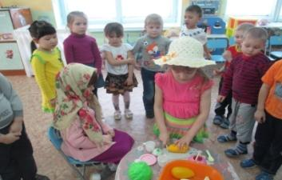
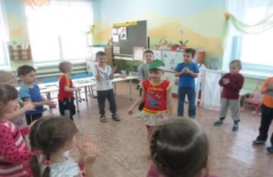
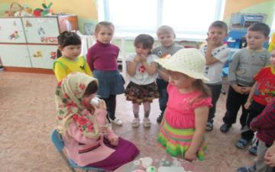
Игра: «Огуречик» Игра: «Полечим бабушку»
Познавательные игры для детей

Slide 13
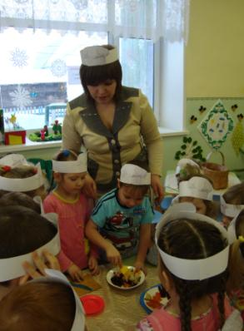
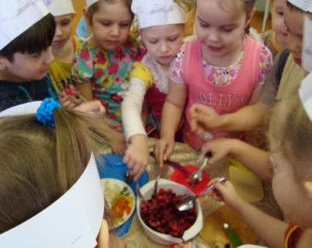
Приготовление витаминного салата

Slide 14
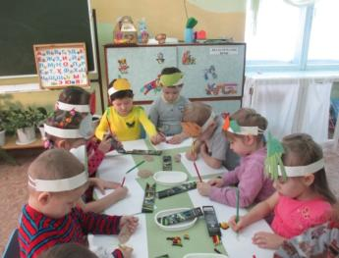
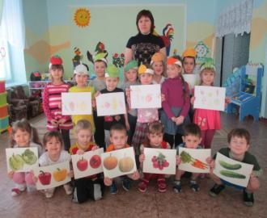
Витамины – залог здоровья В процессе пректно-игровой деятельности дети узнали, что овощи, фрукты и ягоды содержат витамины, что это не только вкусно, но и полезно. Перед употреблением их нужно обязательно мыть. Без овощей нельзя приготовить обед. Полезнее всего есть сырые овощи, фрукты и ягоды так как в них больше всего полезных веществ. Что здоровье во многом зависит от того, что и как мы едим.

Slide 15
Перечень игр которые можно использовать для ознакомления детей в проектной деятельности «Витамины –это здорово» Дидактические игры: «Приготовим суп», «С какого дерева упало», «Что где растёт»,» Найди пару» Сюжетно- ролевые игры: «Магазин полезных продуктов, «Доктор Айболит» Подвижные игры: «Собери витамины», Ловишки – убежим от вируса» Художественное творчество: «Витамины с грядки» ,»Ягоды и фрукты – полезные продукты», «Корзина витаминов», « Кладовая витаминов» .«Витаминовый коктейль» Художественная литература: «Земляничка» Н.Павлова; «Хорошо спрятанная котлета» Г.Остер; «Теплый хлеб» К.Паустовский «Бабушкин садик» С.Георгиев Итоговое мероприятие: «Витамины –залог здоровья»

Slide 16
Спасибо за внимание!

